Slide 1


Más allá del upgrade: Experiencias de migración y actualización de repositorios Dspace Clásicos a versiones Angular en Latinoamérica
Diciembre 2025

Slide 2




Información útil antes de comenzar
Para aprovechar al máximo esta sesión, les recomendamos:
La sesión será en español con interpretación simultánea al portugués
Hacer preguntas utilizando el chat de Zoom
Revisar el Código de Conducta de las Open Hours LA Referencia
Esta sesión será grabada y compartida junto con las diapositivas
Notes:
Les informamos que la sesión será videograbada con el propósito de dejar constancia del desarrollo de esta actividad y facilitar su consulta posterior. Asimismo, les recordamos que existe un Código de Conducta vigente que rige la participación en las Open Hours, conferencias y eventos organizados por LA Referencia. Este código busca garantizar un espacio respetuoso, inclusivo, seguro y libre de cualquier forma de discriminación o acoso.
Les pedimos leerlo y considerarlo durante su participación.
El equipo organizador permanecerá atento a cualquier comentario o situación que pudiera surgir en el chat de la sesión. En caso de requerir apoyo o detectar alguna conducta inapropiada, no duden en comunicarse con nosotros a través de ese medio.
Agradecemos su colaboración para mantener un ambiente cordial y constructivo para todas y todos.

Slide 3
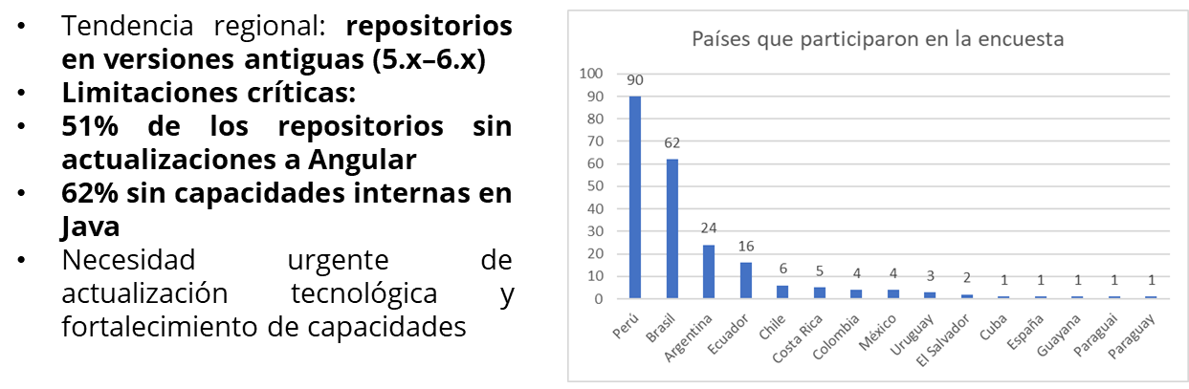



Recapitulación 2025
Documentación
Soporte técnico
Capacitación
Desarrollo
Español: https://wiki.lyrasis.org/pages/viewpage.action?pageId=394527063
Portugués: https://wiki.lyrasis.org/pages/viewpage.action?pageId=394527172
Modelo de intervención
Canal de YouTube-Proyecto LAReferencia-Lyrasis

Slide 4



Recursos útiles para el proceso de migración
Repositorio DSpace
Material de consulta con información relativa a las Open Hour, así como documentación técnica
Canal de Discord
Espacio abierto para el intercambio de buenas prácticas entre los integrantes de la comunidad y el público interesado en DSpace
Canal Oficial de LA Referencia
ne.
Micrositio del Proyecto
LA Referencia- Lyrasis
https://dspace.lareferencia.info/

Slide 5



Síntesis de las Open Hour 2025
PLAN DE
MIGRACIÓN
DOCUMENTACIÓN
DIAGNÓSTICO
MIGRACIÓN
PERSONALIZACIÓN
Consulta todas las sesiones en nuestro canal de YouTube: https://www.youtube.com/@RepositoriosLA

Slide 6
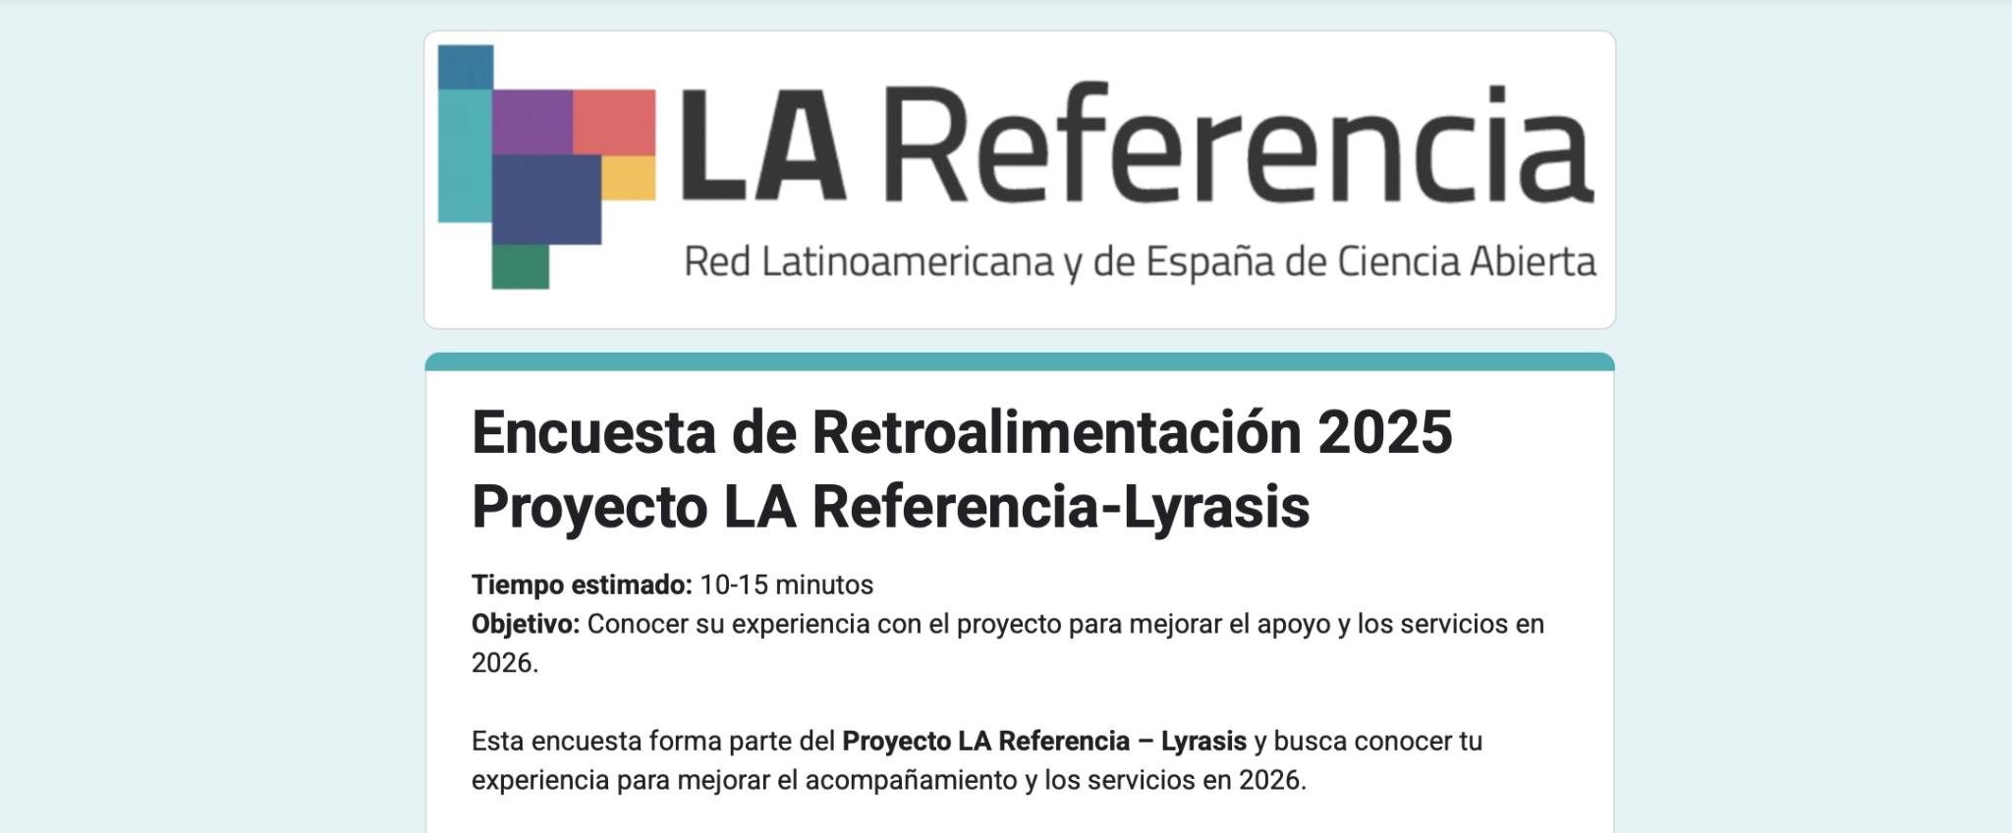
Cuestionario Diagnóstico-2026
Disponible en: https://forms.gle/poR5ESTMMPZoJFo49

Slide 7
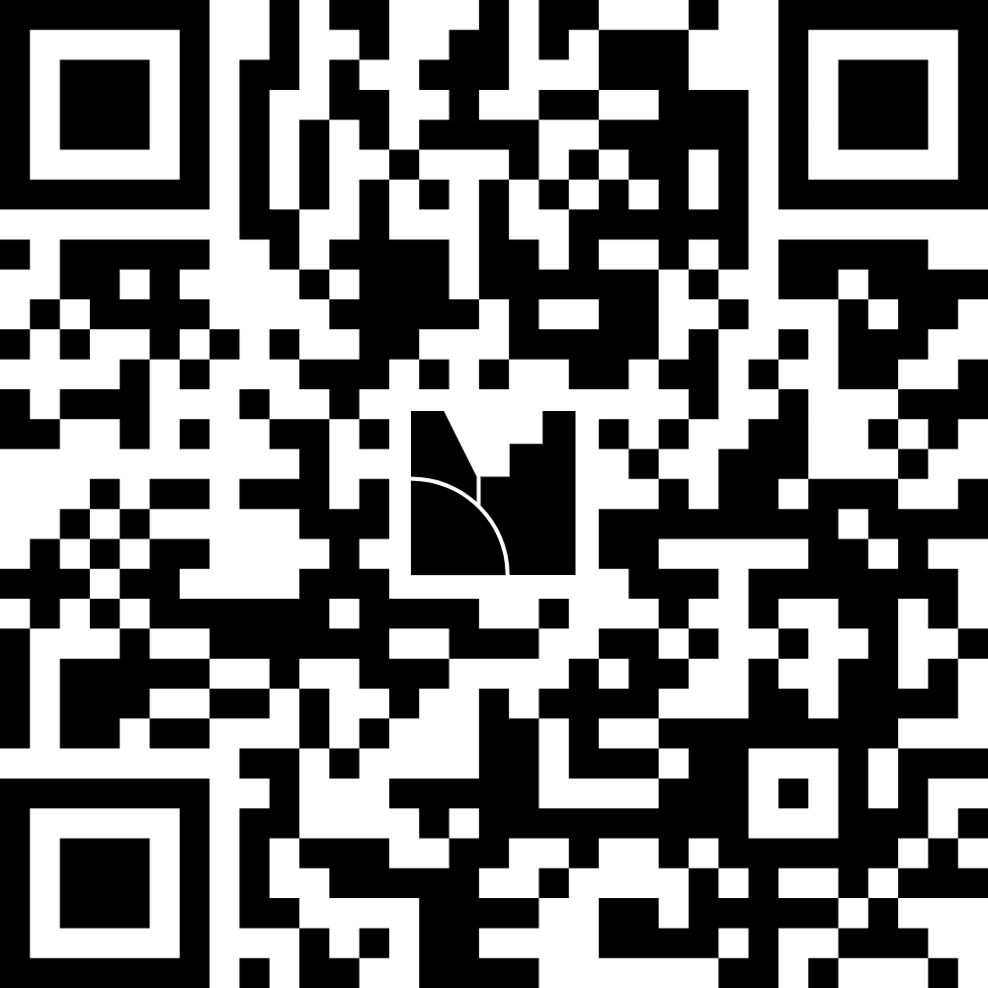
Participación de la comunidad
Ve a
www.menti.com
Ingresa con el código
8662 1217
O usa tu teléfono y accede vía código QR
Notes:
Enlace a menti: https://www.menti.com/alwwrjubv58s

Slide 8
Preguntas y respuestas

Slide 9
¡Gracias por su asistencia!
Para cualquier duda, escríbenos a:
soportedspacelatam@gmail.com
Notes:
Key Takeaways
“The Grant Linking System offers APN a robust solution to link funding with research outputs, improving transparency, visibility, and impact assessment.”
Call to Action
“Let’s work together to implement GLS and showcase APN’s contribution to global sustainability research.” (CLIC)
Invitation for Questions
“Thank you for your time. I’m happy to answer any questions and discuss how we can tailor GLS to meet APN’s needs.”

